Slide 1
VẬT LÍ 12 • ÔN THI TỐT NGHIỆP THPT 2026
Nhiệt độ. Thang nhiệt độ và nhiệt kế
Buổi 3 — Nhiệt độ, thang nhiệt độ và nhiệt kế
Thời lượng 90 phút • Ôn thi tốt nghiệp THPT 2026 • Lớp 12
▪ Hiểu nhiệt độ là thước đo của động năng trung bình phân tử
▪ Chuyển đổi thành thạo giữa thang Celsius và thang Kelvin
▪ Giải được bài toán xây dựng thang đo của một nhiệt kế bất kì

Slide 2
01
Nhiệt độ và cân bằng nhiệt
Vì sao cần định nghĩa nhiệt độ một cách vật lí
— Nhiệt độ đo cái gì
— Cân bằng nhiệt
— Nguyên lí hoạt động của nhiệt kế

Slide 3

Nhiệt độ đo cái gì?
Bài 3 — Nhiệt độ
TRỌNG TÂM
Định nghĩa vật lí
Nhiệt độ là đại lượng đặc trưng cho mức độ chuyển động nhiệt của các phân tử; nó tỉ lệ thuận với động năng tịnh tiến trung bình của phân tử.
–
k = 1,38·10⁻²³ J/K là hằng số Boltzmann; T tính bằng kelvin.
Cân bằng nhiệt
▪
Hai vật tiếp xúc nhau: nhiệt truyền từ vật có nhiệt độ CAO sang vật có nhiệt độ THẤP.
▪
Quá trình dừng khi hai vật có cùng nhiệt độ — khi đó ta nói chúng ở trạng thái cân bằng nhiệt.
Nhiệt truyền theo chênh lệch NHIỆT ĐỘ, không theo nhiệt lượng hay khối lượng. Một cốc nước 90 °C vẫn truyền nhiệt cho cả bể nước 30 °C dù nội năng của bể lớn hơn nhiều.
Chương I – Vật lí nhiệt • Buổi 3
2

Slide 4
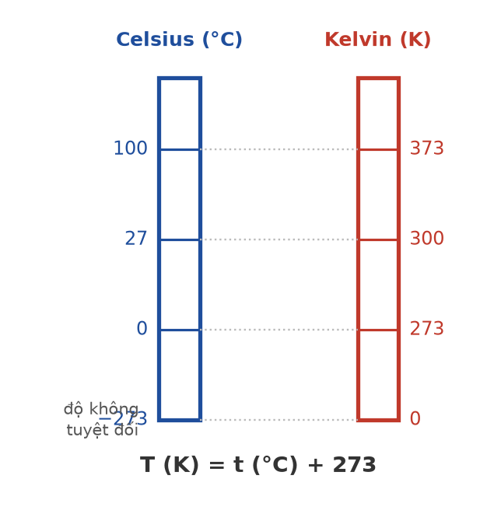

Hai thang nhiệt độ trong chương trình
TRỌNG TÂM
Thang Celsius
–
0 °C: nước đá đang tan; 100 °C: nước đang sôi (ở áp suất 1 atm).
Thang Kelvin (thang nhiệt độ tuyệt đối)
–
0 K = −273,15 °C là độ không tuyệt đối — nhiệt độ thấp nhất về nguyên tắc.
–
Một độ chia của hai thang có ĐỘ LỚN BẰNG NHAU: ΔT(K) = Δt(°C).
Trong mọi công thức chất khí, T buộc phải tính bằng kelvin. Nhưng ĐỘ BIẾN THIÊN nhiệt độ thì dùng °C hay K đều cho cùng một số.
Đối chiếu thang Celsius và thang Kelvin
Chương I – Vật lí nhiệt • Buổi 3
3

Slide 5
Nhiệt kế hoạt động dựa trên nguyên tắc nào?
Bài 3 — Nhiệt kế
THỰC TIỄN
Nguyên tắc chung
Chọn một đại lượng vật lí biến đổi ĐƠN ĐIỆU theo nhiệt độ, đo đại lượng đó rồi quy ra nhiệt độ.
Các loại thường gặp
Nhiệt kế chất lỏng
dựa vào sự nở vì nhiệt của thuỷ ngân hoặc rượu.
Nhiệt kế điện trở
dựa vào sự thay đổi điện trở của kim loại theo nhiệt độ.
Cặp nhiệt điện
dựa vào suất điện động nhiệt điện ở mối hàn hai kim loại khác nhau.
Nhiệt kế hồng ngoại
đo bức xạ nhiệt phát ra, không cần tiếp xúc.
Muốn đo chính xác, nhiệt kế phải đạt CÂN BẰNG NHIỆT với vật cần đo. Đó là lí do phải giữ nhiệt kế đủ lâu trước khi đọc.
Chương I – Vật lí nhiệt • Buổi 3
4

Slide 6
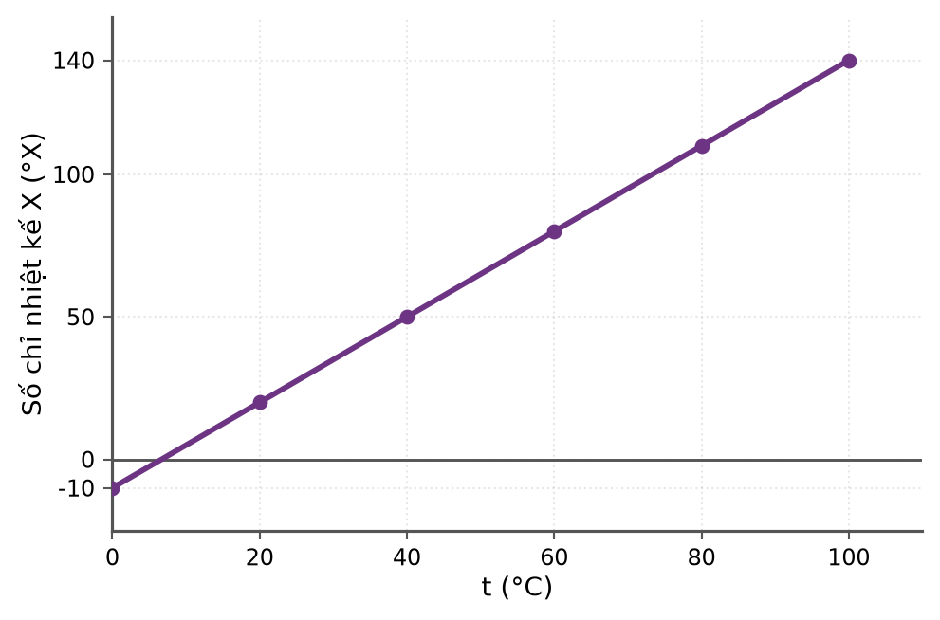
Ví dụ 1 — Xây dựng thang đo cho một nhiệt kế lạ
Bài 3 — Nhiệt kế
VÍ DỤ
Một nhiệt kế X có số chỉ tỉ lệ bậc nhất với nhiệt độ Celsius. Khi nhúng vào nước đá đang tan nó chỉ −10 °X, khi nhúng vào hơi nước đang sôi nó chỉ 140 °X. Hỏi khi nhiệt kế X chỉ 50 °X thì nhiệt độ Celsius là bao nhiêu?
1.
Quan hệ bậc nhất nên hai thang tỉ lệ theo cùng một cách chia đoạn.
2.
Thang X có 140 − (−10) = 150 độ chia ứng với 100 độ chia của thang Celsius.
3.
Lập tỉ lệ: (x − (−10)) / 150 = (t − 0) / 100.
4.
Thay x = 50: 60/150 = t/100 ⇒ t = 40 °C.
Đừng học thuộc công thức riêng cho từng đề. Chỉ cần nhớ: luôn lập tỉ lệ giữa khoảng cách tới MỘC DƯỚI và TỔNG số độ chia của mỗi thang.
Đáp số:
t = 40 °C
Quan hệ bậc nhất giữa hai thang
Chương I – Vật lí nhiệt • Buổi 3
5

Slide 7
Ví dụ 2 — Đổi thang và độ biến thiên
Bài 3 — Nhiệt kế
VÍ DỤ
Một khối khí được làm nóng từ 27 °C lên 87 °C. Hãy tính: (a) nhiệt độ đầu và cuối theo kelvin; (b) độ tăng nhiệt độ theo °C và theo K; (c) tỉ số nhiệt độ tuyệt đối cuối / đầu.
a.
T₁ = 27 + 273 = 300 K; T₂ = 87 + 273 = 360 K.
b.
Δt = 87 − 27 = 60 °C; ΔT = 360 − 300 = 60 K. Hai số bằng nhau.
c.
T₂/T₁ = 360/300 = 1,2 — khí nóng lên 20 % theo thang tuyệt đối.
Nếu lấy tỉ số theo Celsius sẽ ra 87/27 ≈ 3,2 — hoàn toàn sai. Tỉ số chỉ có ý nghĩa vật lí trên thang Kelvin.
Đáp số:
T₁ = 300 K, T₂ = 360 K; ΔT = 60 K; T₂/T₁ = 1,2
Chương I – Vật lí nhiệt • Buổi 3
6

Slide 8
Kiểm tra nhanh
KIỂM TRA NHANH
Nhiệt độ của một vật tăng thêm 25 °C thì theo thang Kelvin nhiệt độ đó tăng thêm bao nhiêu?
A. 25 K.
B. 298 K.
C. 248 K.
D. Không xác định được nếu chưa biết nhiệt độ ban đầu.
Đáp án A
Một độ chia của thang Kelvin bằng đúng một độ chia của thang Celsius, nên ĐỘ BIẾN THIÊN nhiệt độ tính theo hai thang là như nhau. Việc cộng 273 chỉ cần khi đổi GIÁ TRỊ nhiệt độ, không dùng cho độ biến thiên.
Chương I – Vật lí nhiệt • Buổi 3
7

Slide 9
Mô phỏng và thí nghiệm nên dùng
TRỰC QUAN HOÁ
States of Matter | PhET – phet.colorado.edu
Kéo thanh nhiệt độ và quan sát đồng thời nhiệt kế lẫn chuyển động phân tử.
Cần cho học sinh quan sát: Nhiệt độ càng cao thì phân tử chuyển động càng nhanh — đúng như công thức W̄ₐ = 3/2·kT.
Đo nhiệt độ cơ thể bằng ba loại nhiệt kế | Thí nghiệm tại lớp
Dùng nhiệt kế thuỷ ngân, nhiệt kế điện tử và nhiệt kế hồng ngoại trên cùng một người.
Cần cho học sinh quan sát: Ba kết quả lệch nhau vài phần mười độ — dẫn vào khái niệm sai số của phép đo.
Nhiệt kế tự chế bằng chai nước và ống hút | Làm tại nhà
Chai nước màu đậy kín, cắm ống hút xuyên nắp; hơ ấm chai và quan sát mực nước dâng.
Cần cho học sinh quan sát: Mực chất lỏng dâng lên khi nóng — chính là nguyên tắc của nhiệt kế chất lỏng.
Chương I – Vật lí nhiệt • Buổi 3
8

Slide 10
Tổng kết buổi 3
TỔNG KẾT
Ba ý phải nhớ
VIỆC CẦN LÀM SAU BUỔI HỌC
▪
Nhiệt độ đo động năng trung bình của phân tử, không đo nội năng.
▪
Làm Đề 3 – Chương 1.
▪
T(K) = t(°C) + 273; nhưng ΔT(K) = Δt(°C).
▪
Tự ra một bài nhiệt kế lạ rồi đổi cho bạn cùng bàn giải.
▪
Bài toán nhiệt kế lạ chỉ cần lập tỉ lệ giữa hai thang, không cần công thức riêng.
▪
Đọc trước bài Nhiệt dung riêng.
Chương I – Vật lí nhiệt • Buổi 3
9

